Slide 2
Ассоциация территориальных общественных самоуправлений Брянской области была образована 16 февраля 2017 года по инициативе Совета муниципальных образований Брянской области.
Цель создания ассоциации – координация деятельности ТОСов на территории Брянской области.
Содействие органам региональной власти, органам МСУ в развитии территориального общественного самоуправления на территории Брянской области.

Slide 3
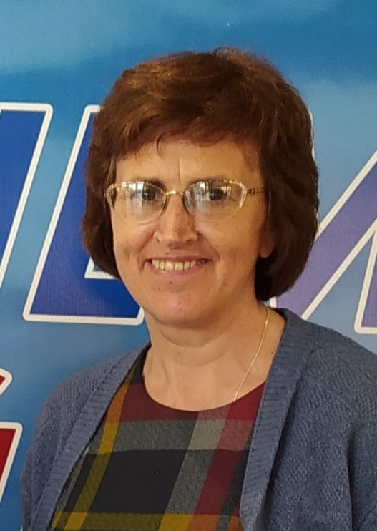
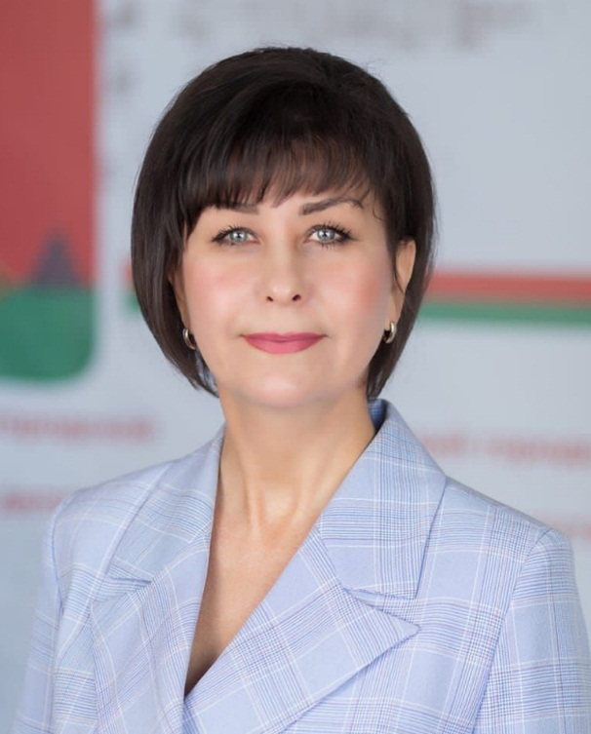
Правление АТОС Брянской области
Пустовит
Людмила Николаевна
председатель
Соболевская
Марина Геннадьевна
исполнительный директор

Slide 4
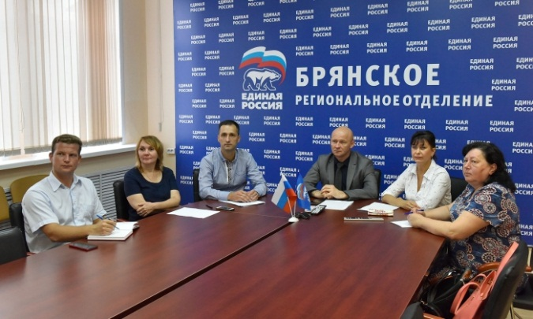
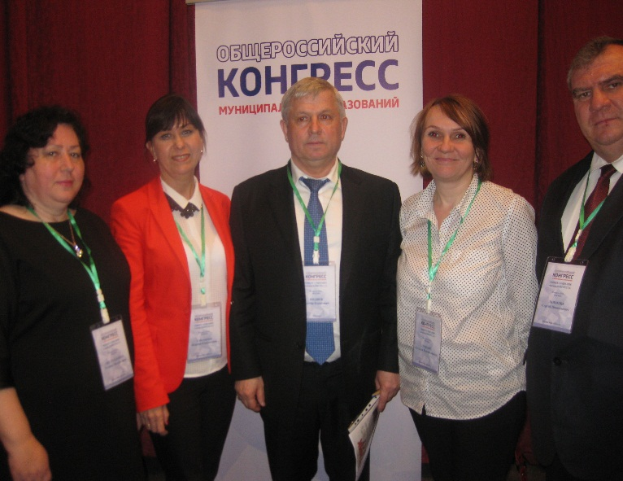
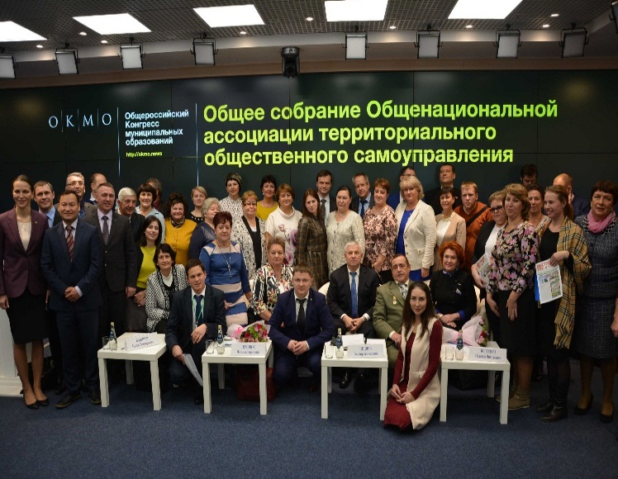
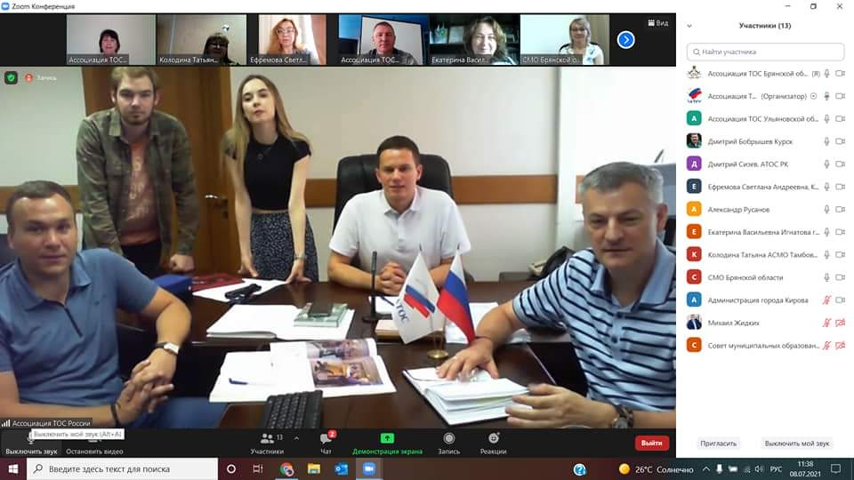
В 2017 году Ассоциация ТОС Брянской области вошла в состав Общенациональной ассоциации ТОС. АТОС принимает участие в совещаниях, общих собраниях, организованных ОАТОС в Москве, а также в мероприятиях, проводимых в режиме видеоконференции

Slide 5
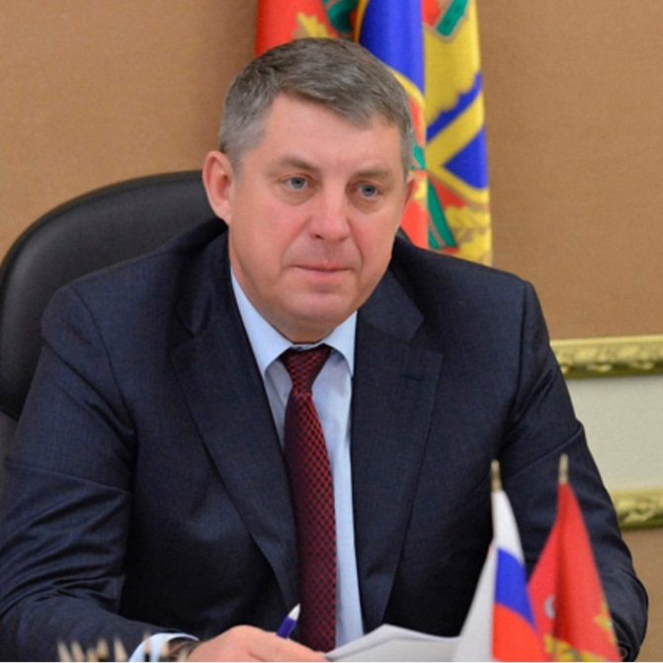
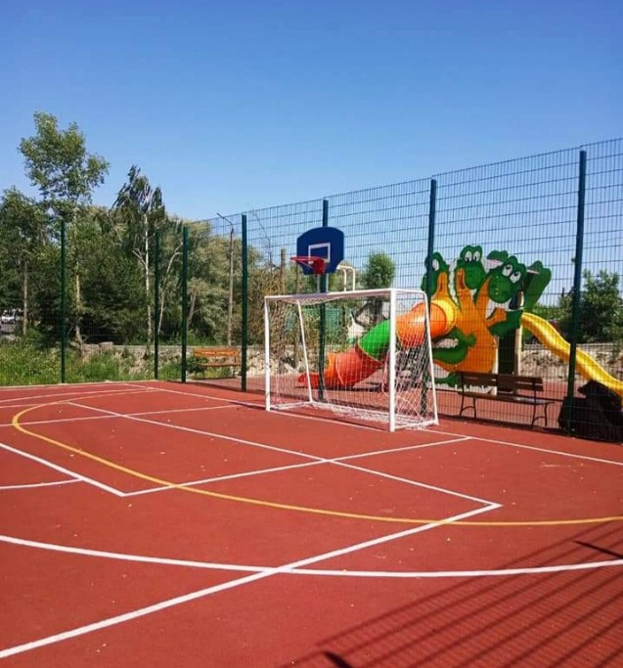
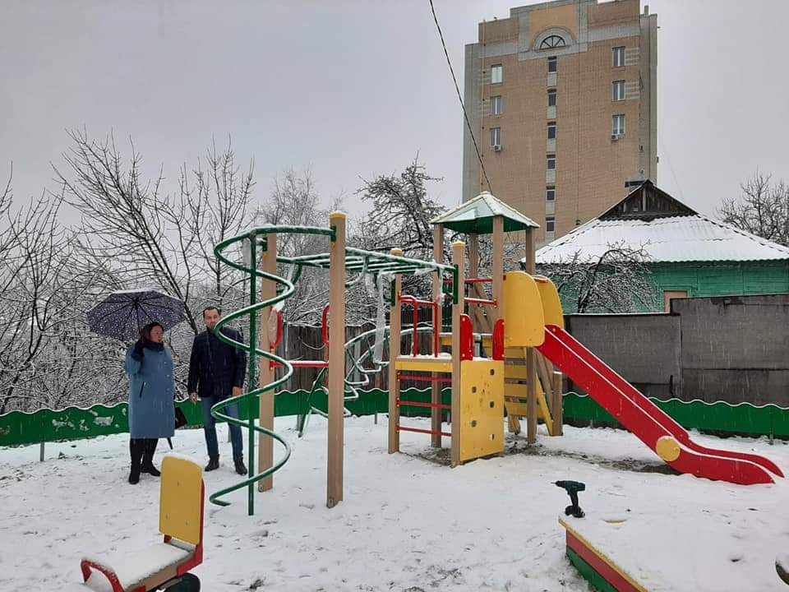
Ассоциация ТОС Брянской области взаимодействует с органами власти всех уровней. Руководство АТОС благодарит Губернатора Брянской области Александра Васильевича Богомаза за поддержку деятельности территориальных общественных самоуправлений в предоставлении возможности участия ТОСов в программе инициативного бюджетирования с проектами благоустройства территорий. В результате реализации проектов жители имеют в своих дворах новые игровые, детские, спортивные площадки с современным оборудованием. Благоустраиваются также скверы, парки, общественные территории в городах и сёлах Брянской области. Жители следят за состоянием объектов, так как вкладывают собственные средства, предусмотренные софинансированием проектов. Ежегодно Правительством Брянской области выделяется более 150 млн. рублей на ИБ. реализацию проектов

Slide 6
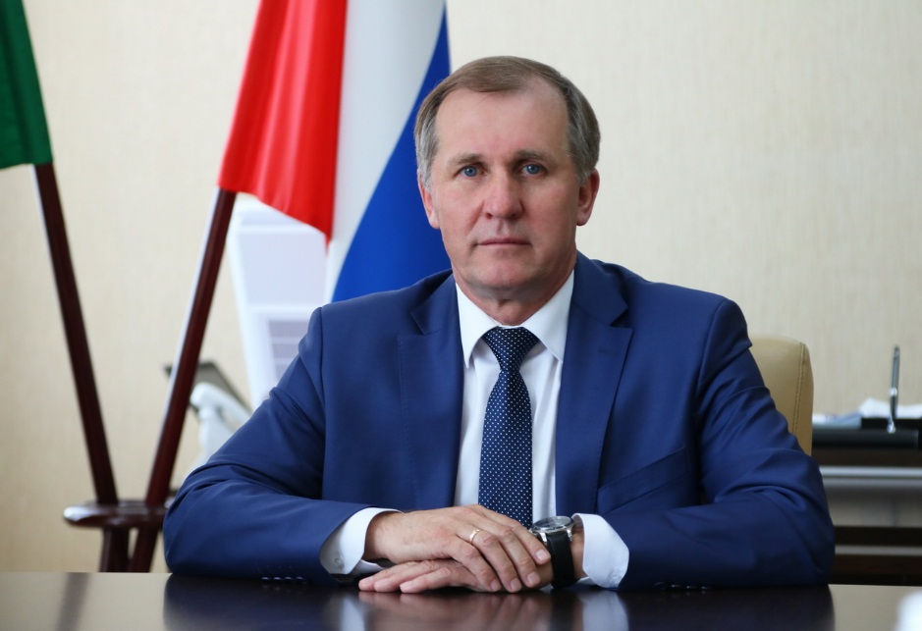
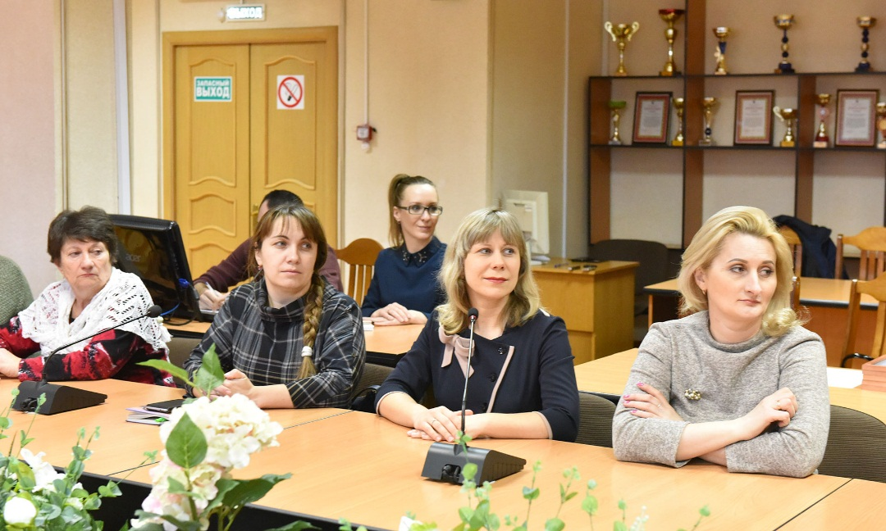
Председатели Советов ТОС города Брянска выражают благодарность
Главе Брянской городской администрации Александру Николаевичу Макарову
за финансовую поддержку. Ежегодно в конце года активистов ТОС премируют за общественную работу. На эти цели уже не первый год администрацией города выделяется 1 млн. рублей – по 250 тысяч на каждый район города Брянска.
Районные администрации распределяют денежные средства среди
председателей и активистов ТОС.

Slide 7
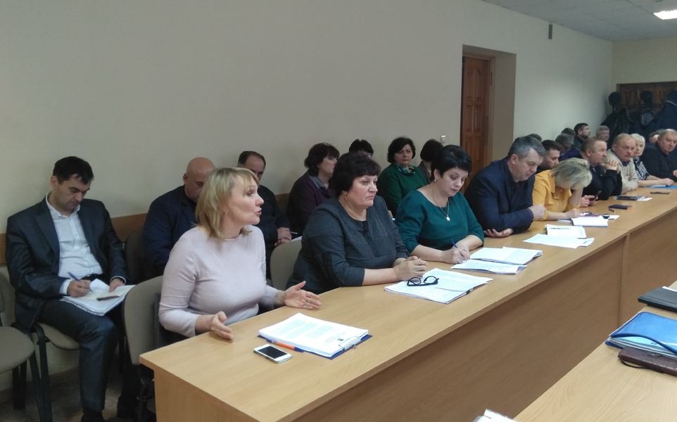
Ассоциация ТОС Брянской области взаимодействует с Советом МО Брянской области в вопросах организации деятельности ТОСов на территории Брянской области, в проведении, совещаний, круглых столов, различных мероприятий

Slide 8
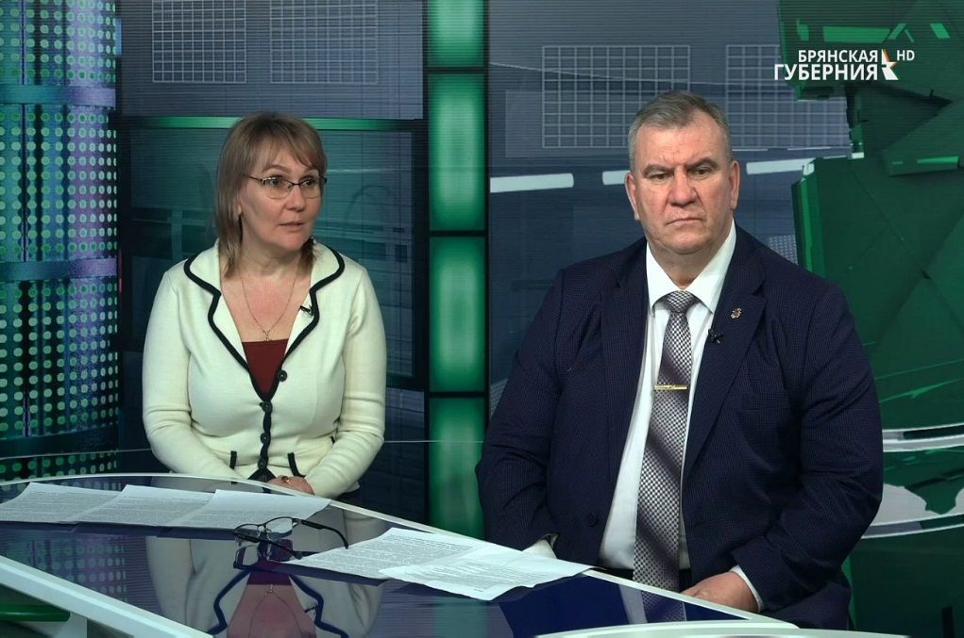
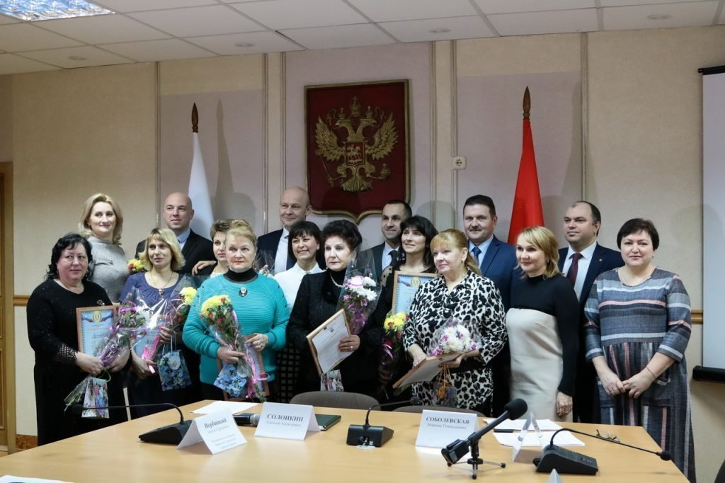
Ассоциация ТОС выражает благодарность исполнительному директору Совета МО Брянской области Наталье Владимировне Пригаро за содействие и помощь в работе ТОСов. Активисты получают методическую поддержку в оформлении документации для участия в программе инициативного бюджетирования, регистрации и образовании новых ТОС, поощряются за активную деятельность и участие в мероприятиях, организованных исполнительной дирекцией АСМО и АТОС. Ежегодно председатели ТОС награждаются грамотами, подарками, призами в том числе и в виде спортивного оборудования, которое устанавливается на территориях ТОСов.

Slide 9
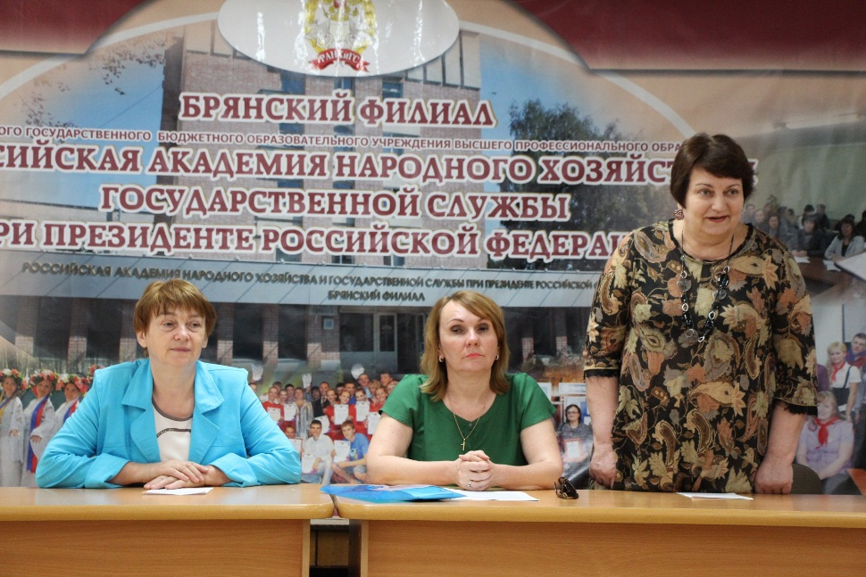
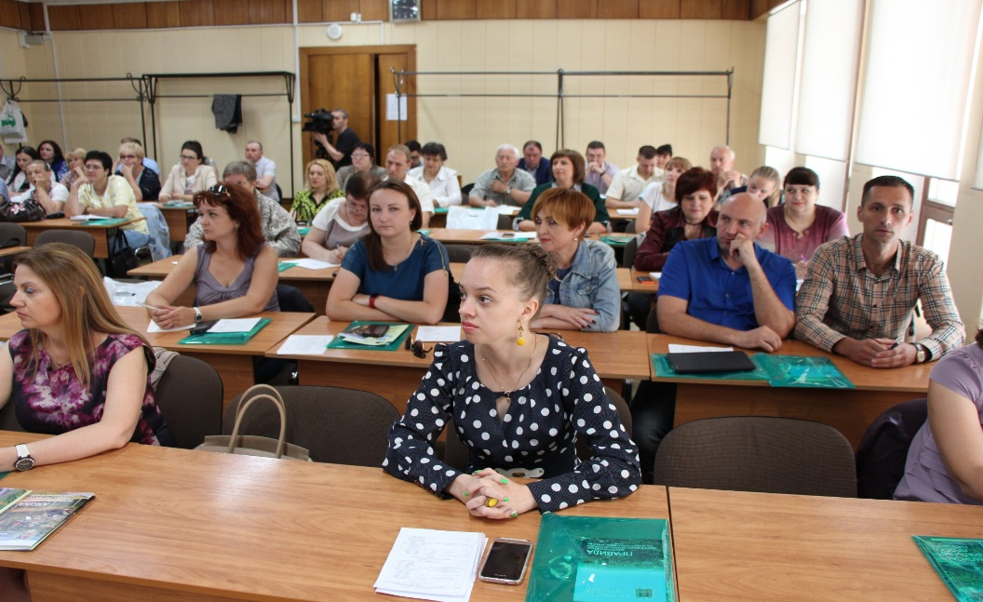
Члены ассоциации принимают участие в обучающих семинарах для активистов ТОС, организованных Советом МО в РАНХиГС и дистанционном обучении

Slide 10
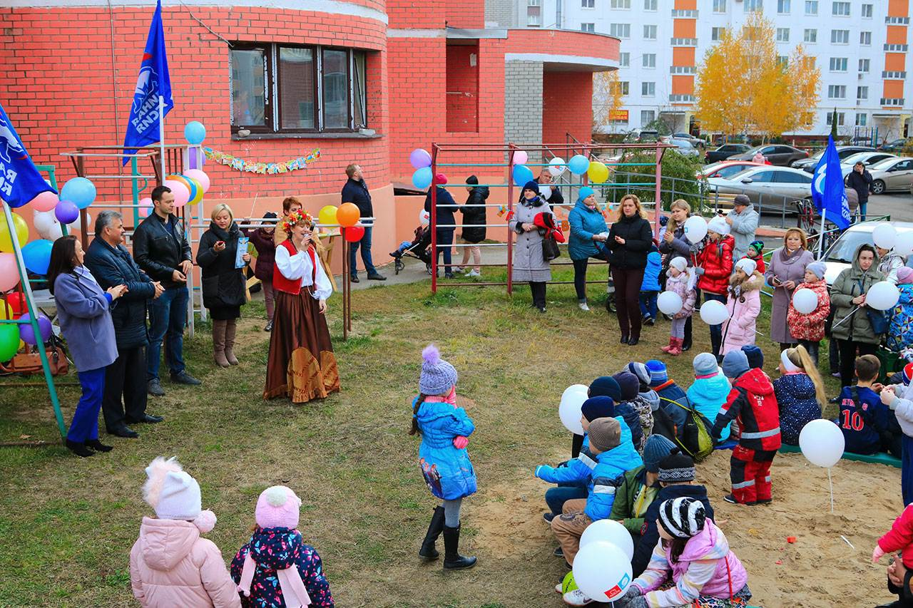
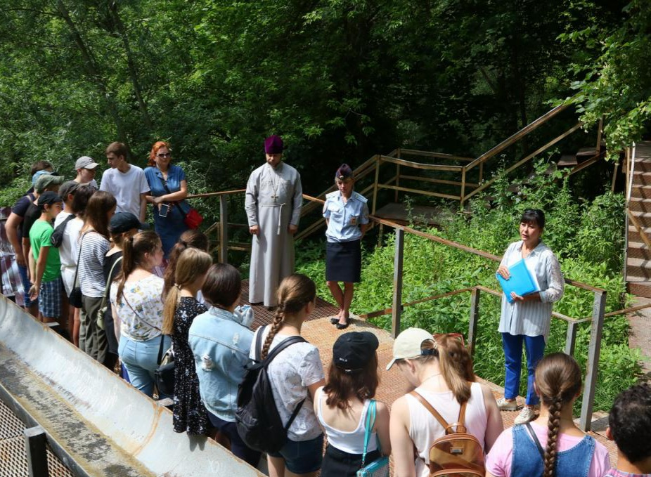
За 5 лет своего существования ассоциацией было организовано и проведено множество мероприятий. Это спортивные, культурно-массовые, благотворительные мероприятия, праздники двора, патриотические, экологические и другие акции.

Slide 11
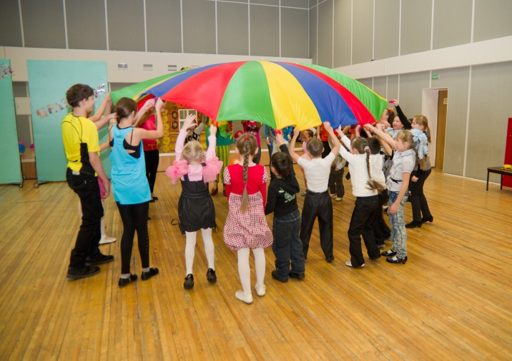
Ассоциация ТОС проводила благотворительные мероприятия для онкобольных детей, детей с ОВЗ, активисты устраивали представления для детишек, дарили им подарки

Slide 12
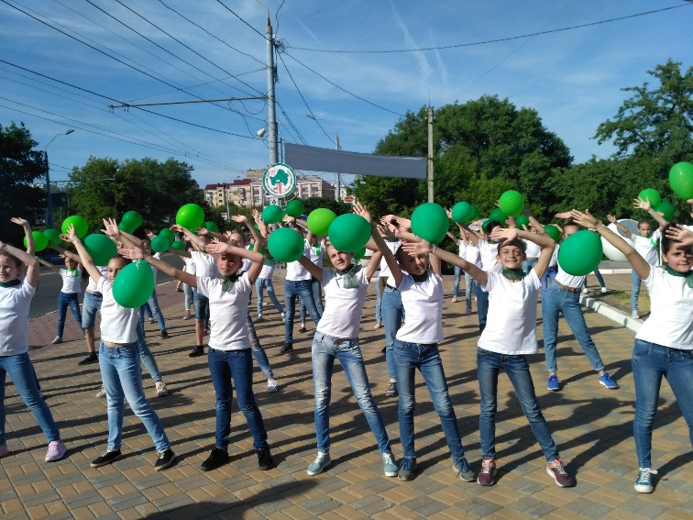
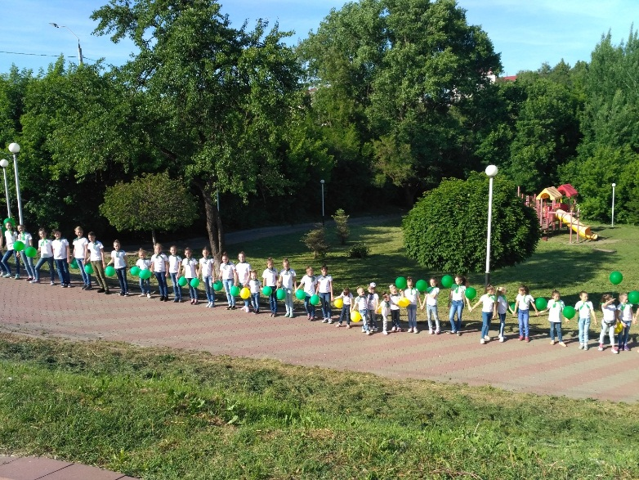
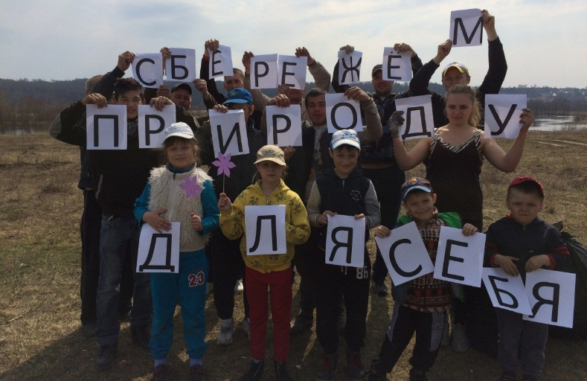
АТОС организует природоохранные мероприятия. В парке «Звёздный» прошла акция в защиту природы, в которой приняли участие дети и молодёжь ТОСов. Был организован экологический флешмоб, состоялось награждение победителей и участников конкурса
детского рисунка «Природа – наш дом»

Slide 13
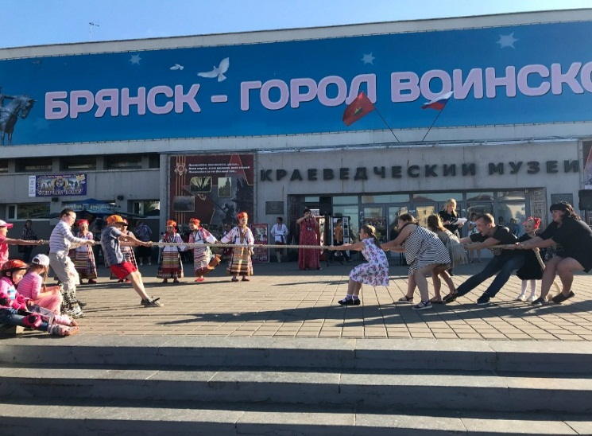
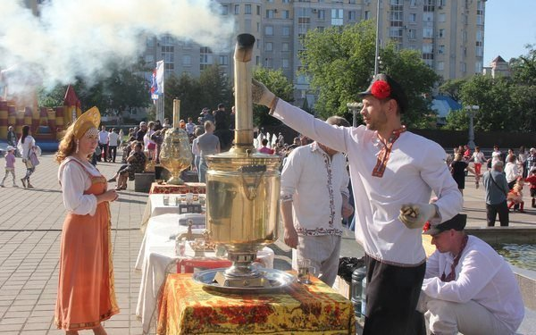
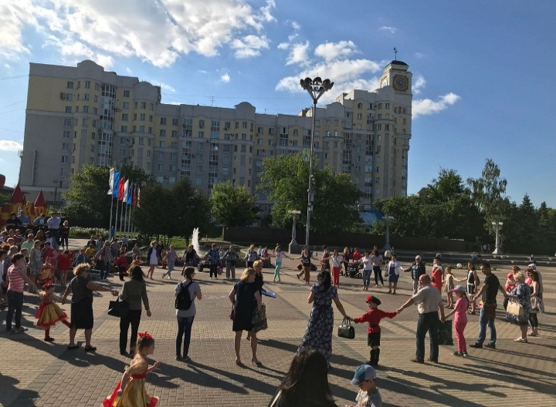
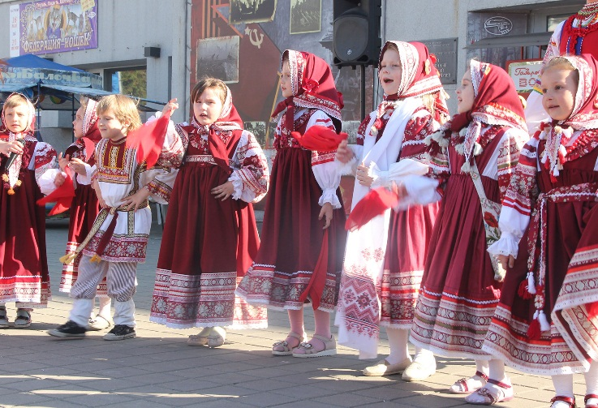
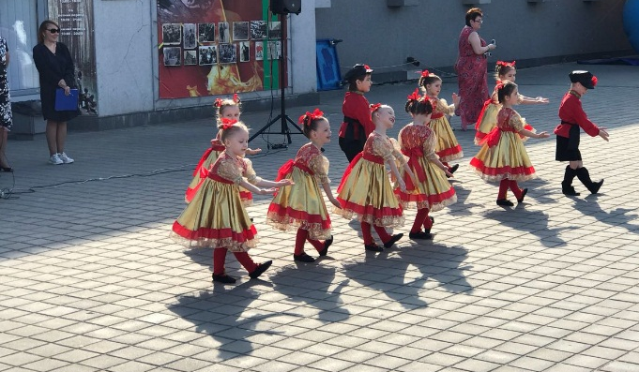
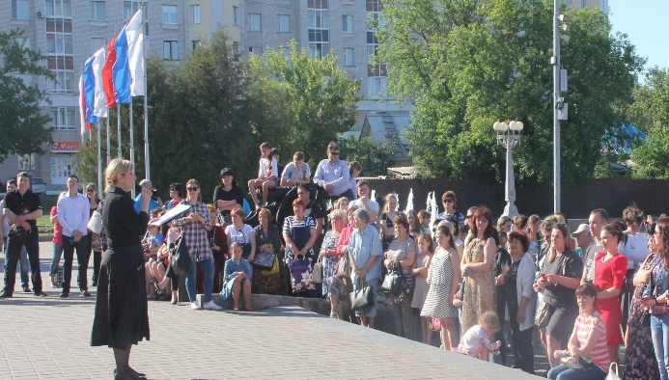
Особой популярностью среди жителей ТОС пользуется праздник Международный День соседей, который ежегодно отмечается в конце мая. Праздник масштабно отмечался на Площади Партизан, в парке-музее им. А.К.Толстого, на территориях ТОСов.

Slide 14
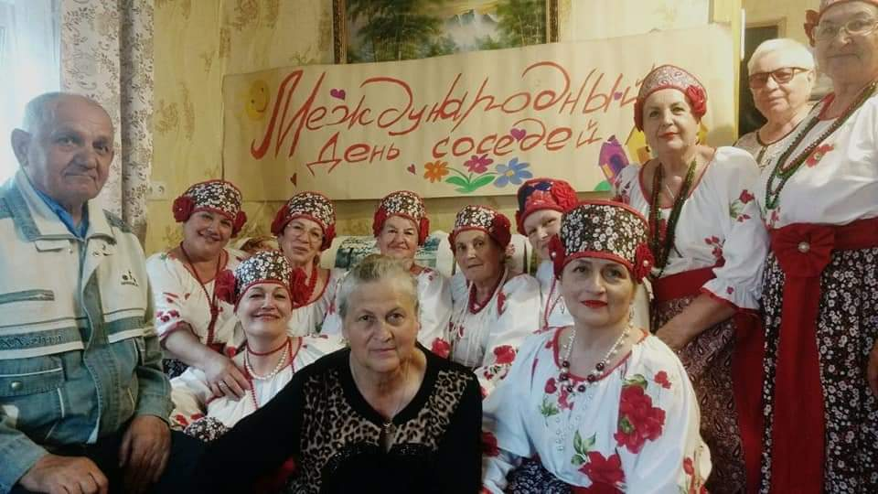
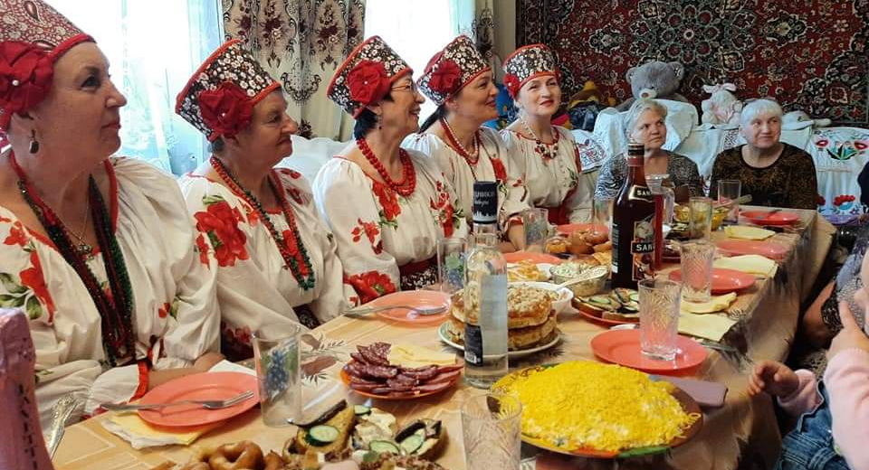
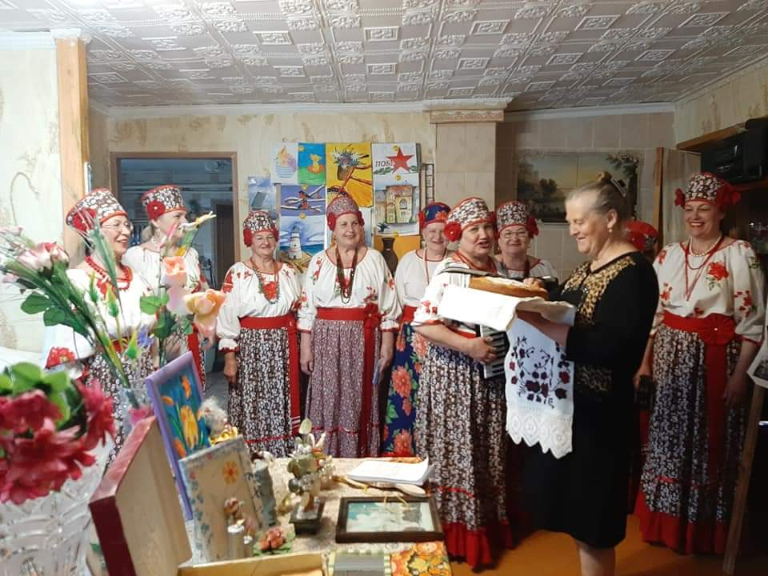
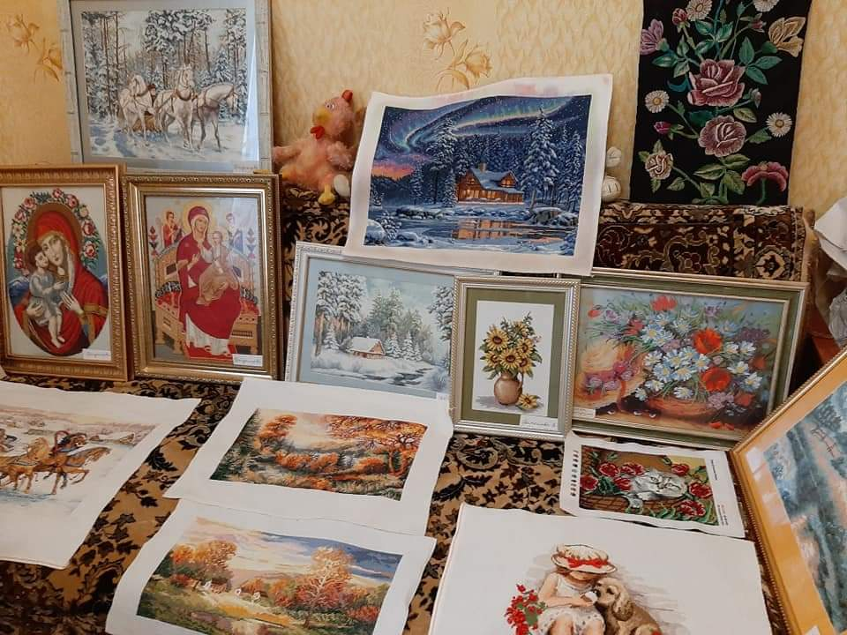
В минувшем году сюжет о праздновании Дня соседей в ТОС «Искорка» г.Брянска был показан на федеральном Первом канале

Slide 15
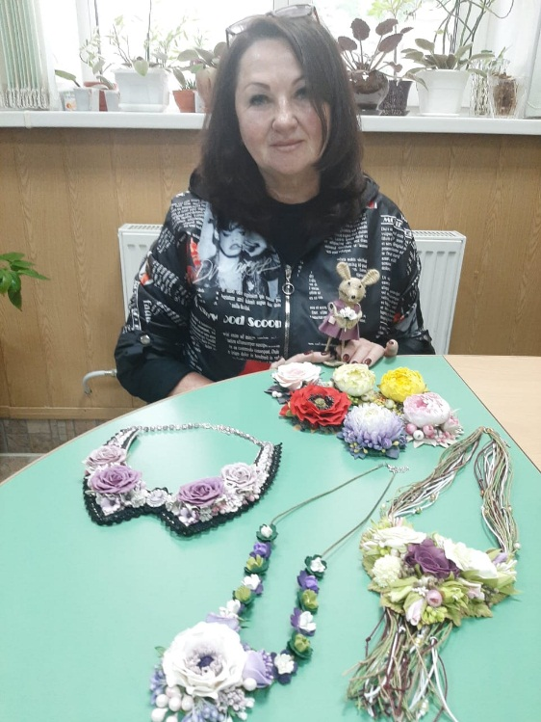
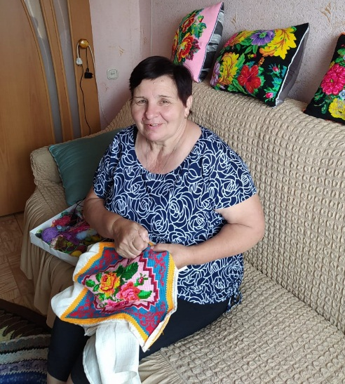
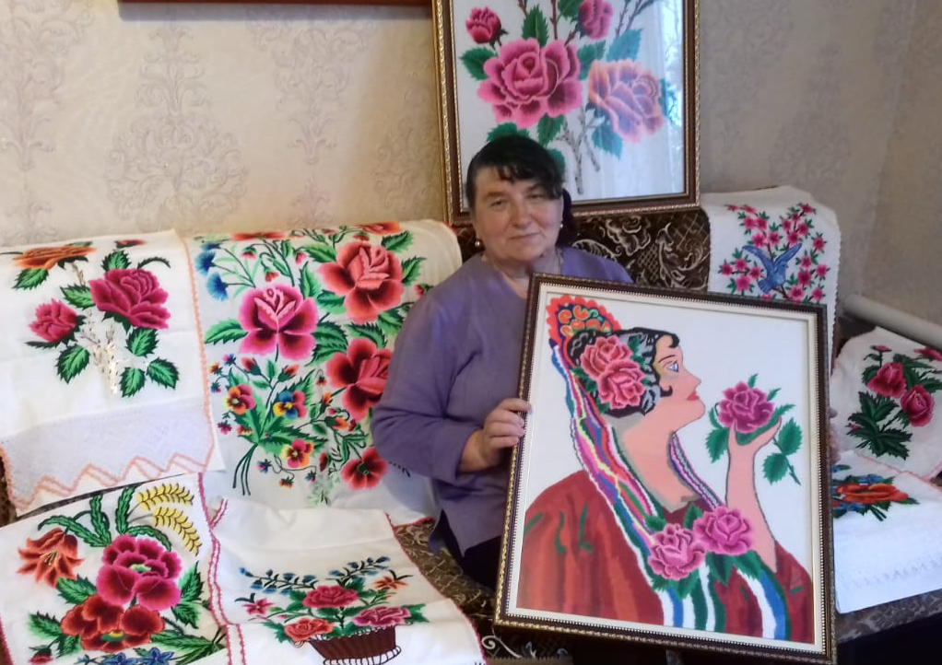
Во время пандемии праздник был организован в режиме онлайн. АТОС совместно с Советом МО объявили конкурс на лучший видеоролик на тему: »Добрососедства». В своих роликах тосовцы поздравляли своих соседей, демонстрировали изделия местных мастериц и умельцев, показывали образцы ландшафтного дизайна, чудеса выпечки, устраивали чаепитие, угощали соседей пирогами, дарили цветы и подарки, пели песни, танцевали, играли на музыкальных инструментах. В рамках праздника проведена акция «Территория талантов», благодаря которой все могли увидеть талантливых соседей, проживающих в ТОСах. Все участники праздника, презентовавшие видеоролики, получили призы и подарки от АСМО. Брянская область приняла участие во всероссийском конкурсе, посвященном празднованию Дня соседей. Наши ТОСы были отмечены руководством Всероссийской организации «Добрые соседи» по количеству видеороликов.

Slide 16
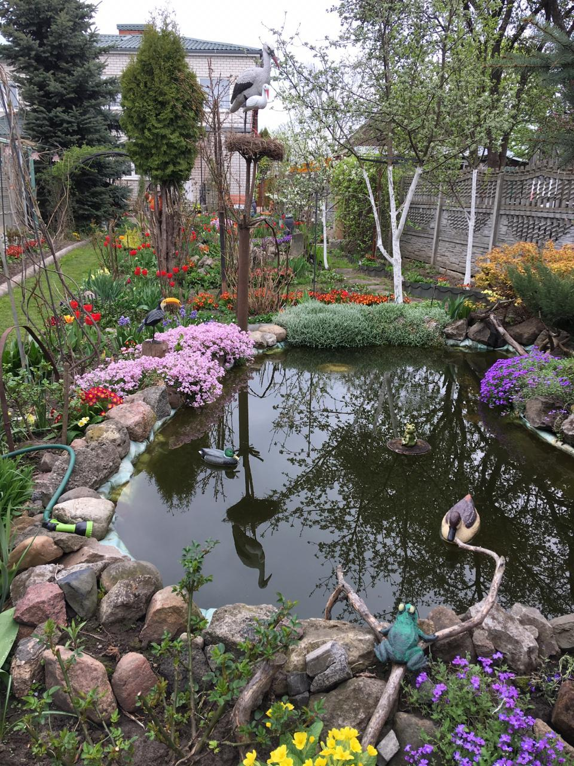
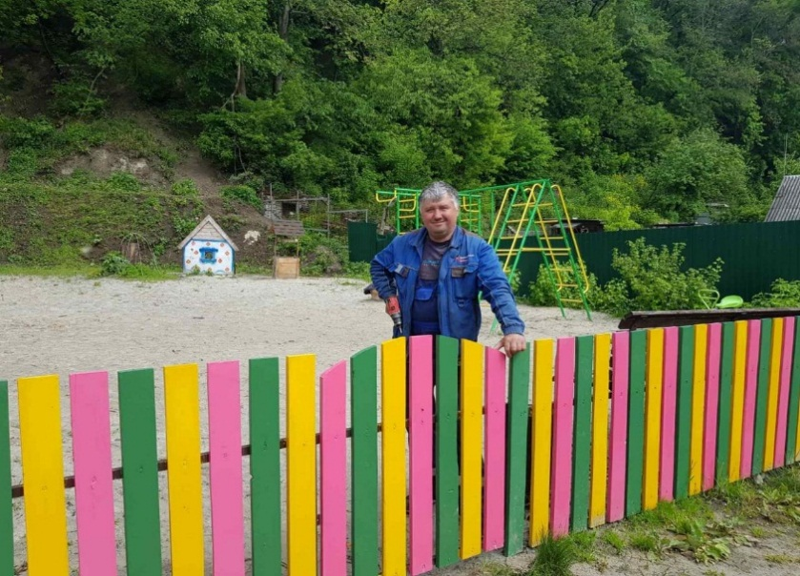
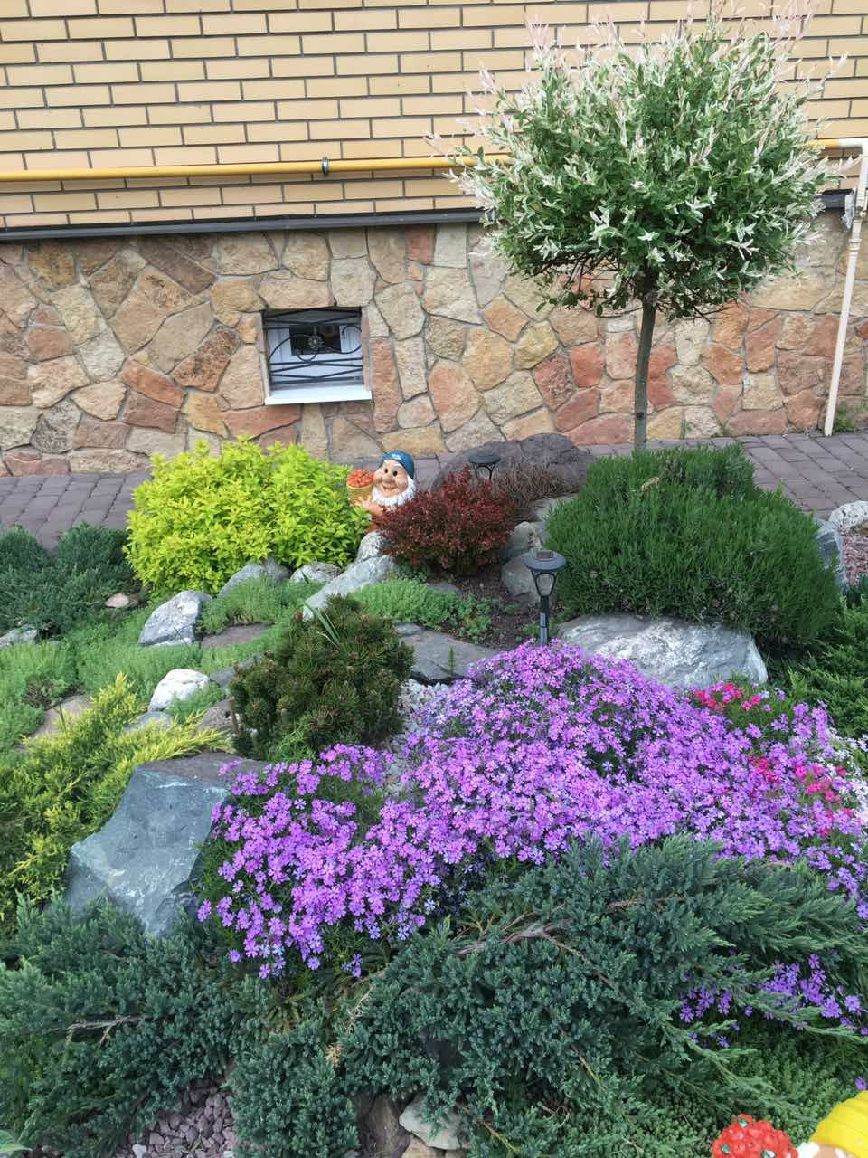
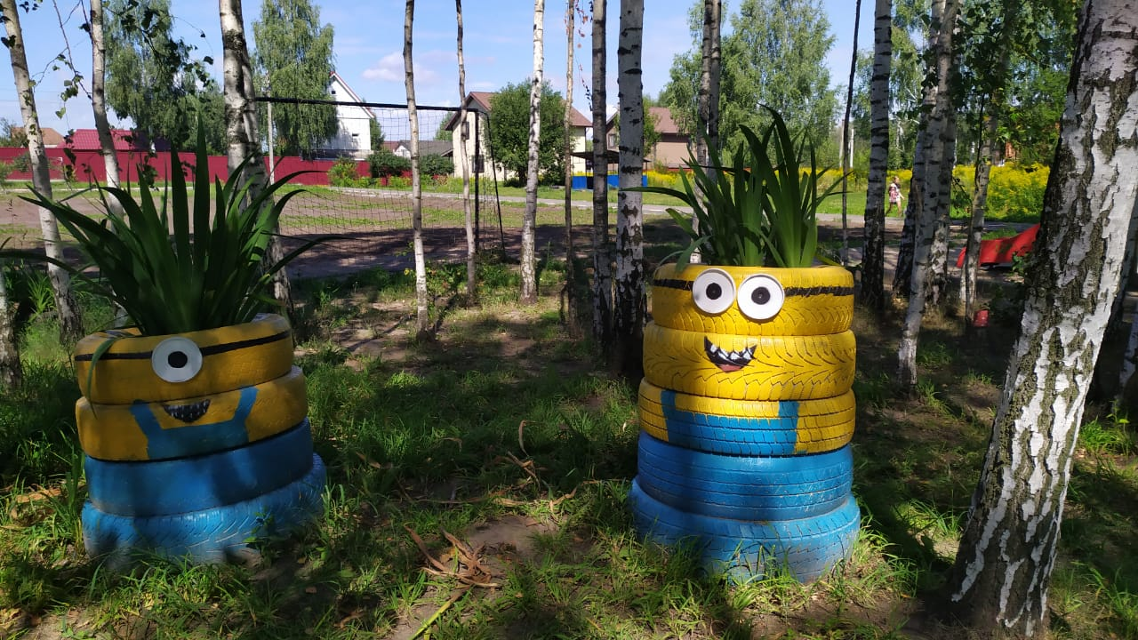

Slide 17
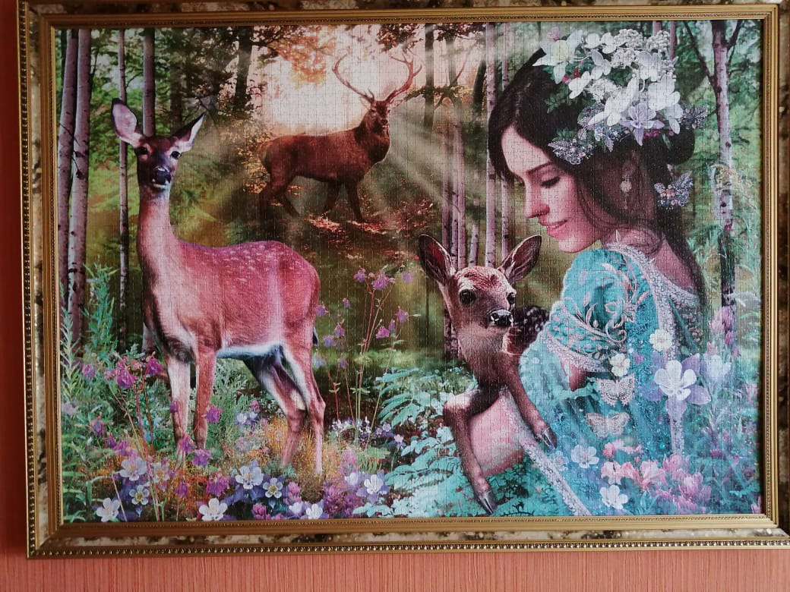
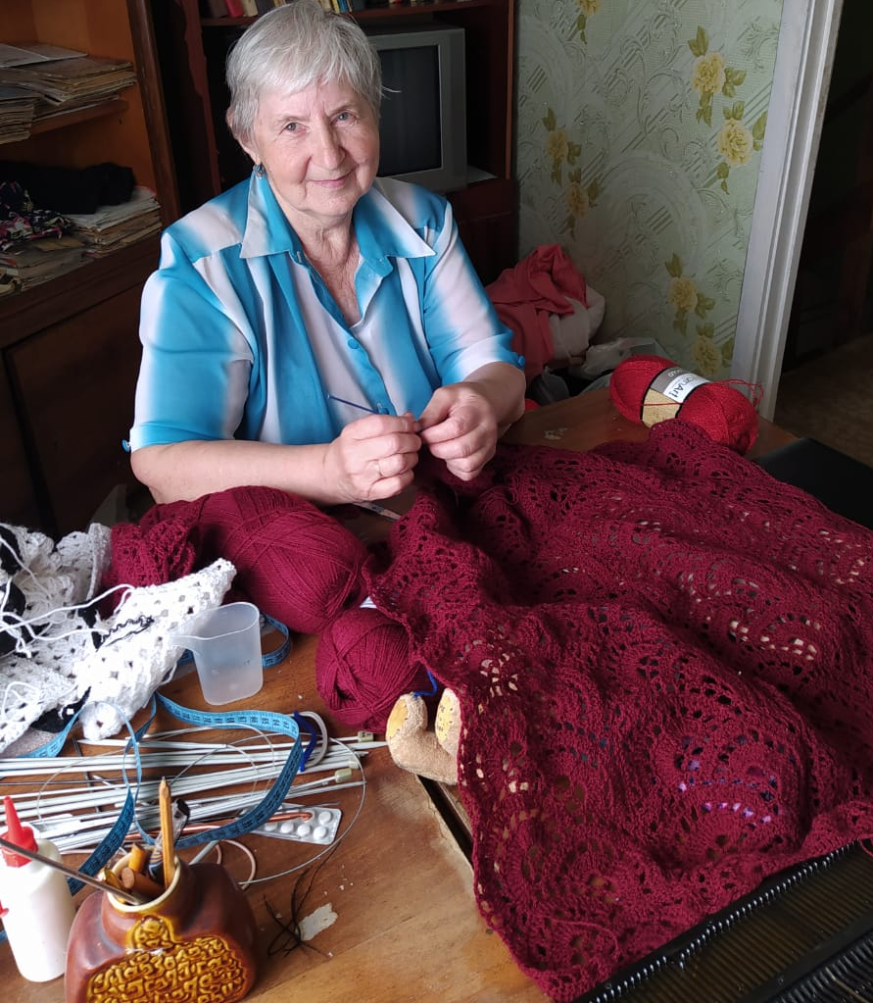

Slide 18
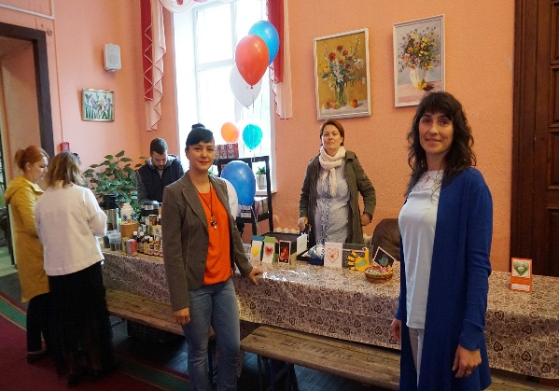
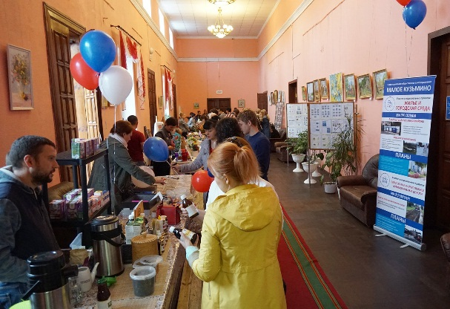
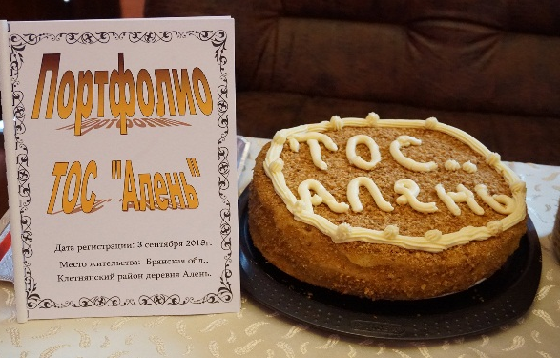
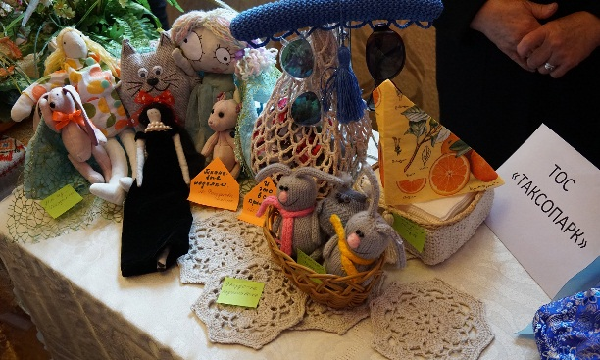
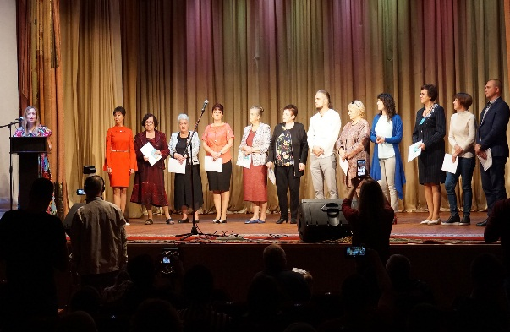
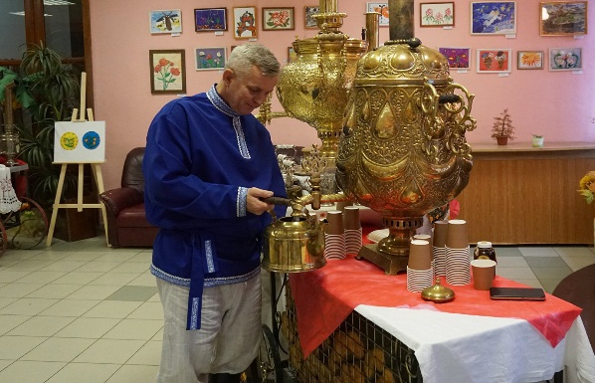
Ассоциация ежегодно проводит фестиваль ТОС. В 2019 году фестиваль прошёл в Городском ДК. На мероприятие съехались представители ТОСов со всей Брянской области и привезли с собой изделия местных мастеров. По сути фестиваль представлял собой ярмарку достижений народного творчества жителей ТОС. Здесь можно было увидеть информационные стенды о ТОСах, картины из бисера, работы вышивальщиц, шедевры кулинарии, медовую выставку. Были проведены мастер-классы по рукоделию. Состоялось живое общение, новые знакомства, деловые отношения по обмену опытом. Наш земляк представил уникальную коллекцию самоваров, угощал присутствующих разными сортами чая. На сцене состоялся праздничный концерт и награждение активистов. Это праздник надолго запомнился своим размахом, красочностью и весельем.

Slide 19
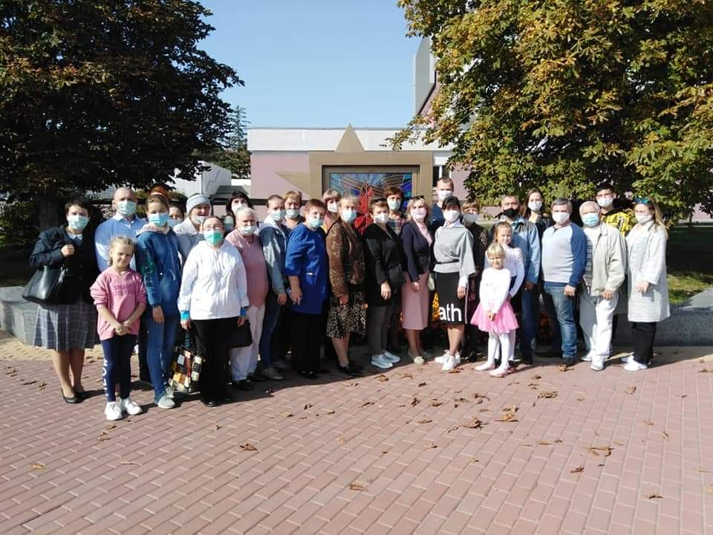
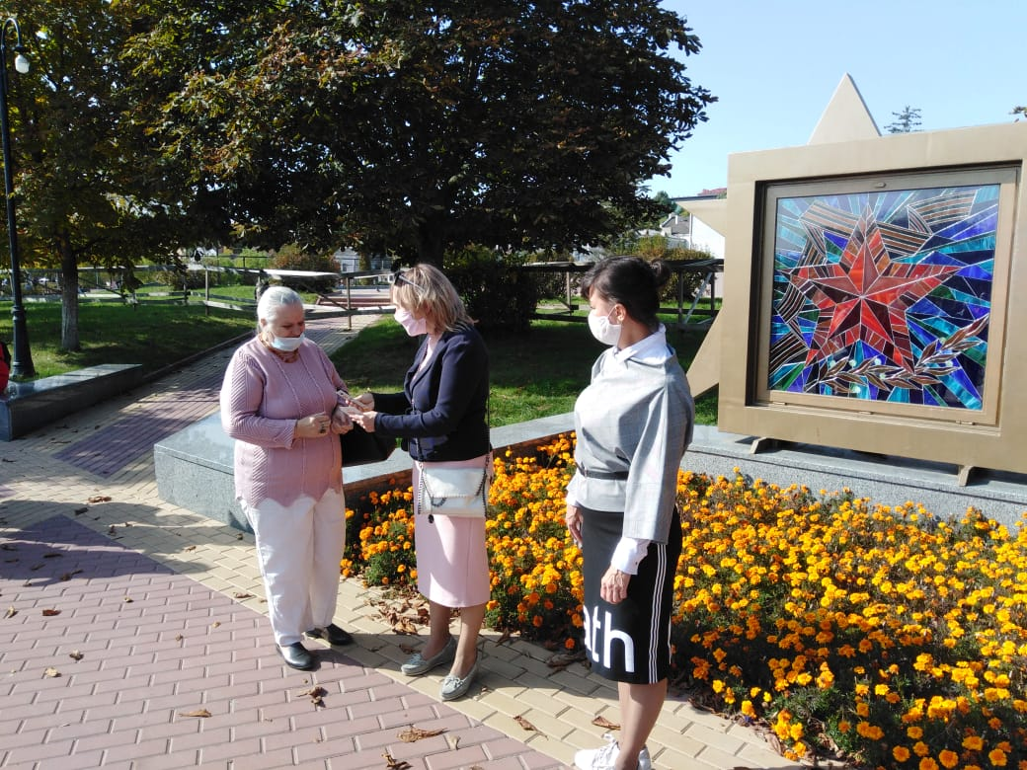
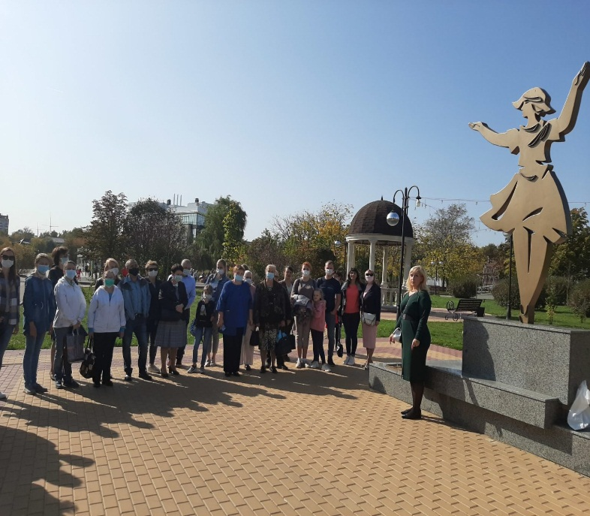
К сожалению, пандемия не позволила больше проводить праздник с таким размахом. Следующий фестиваль был организован в новом формате, согласно рекомендациям Роспотребнадзора. Для ТОСовцев были организованы экскурсионные встречи по достопримечательным местам. Одна из них прошла на Славянской площади, где была проведена экскурсия по Набережной и площади. Активисты услышали много интересного об истории этого места от сотрудника краеведческого музея, пообщались друг с другом, поделились новостями, вышли в прямую видеосвязь с Москвой с другом тосовцев Сергеем Кузнецовым, руководителем Всероссийского проекта «Добрые соседи». Там же состоялось награждение активистов с вручением подарков от Совета МО.

Slide 20
Такая форма встреч пришлась всем по душе. Экскурсии с экскурсоводом были организованы для тосовцев на территории Свенского монастыря, пешие прогулки по достопримечательным местам города, автобусная экскурсия по ночному Брянску. Такие мероприятия состоялись в рамках договора о сотрудничестве между ассоциацией ТОС и Брянским государственным краеведческим музеем

Slide 21
Договор о сотрудничестве заключён также между ассоциацией ТОС и Брянским государственным училищем олимпийского резерва. В рамках договора проводились турниры по мини-футболу среди команд ТОС Брянской области, один из них – с участием команды департамента внутренней политики Брянской области. Победили, конечно же тосовцы. Недавно состоялся турнир по настольному теннису. Такие мероприятия способствуют приобщению жителей, молодёжи к занятию спортом.

Slide 22
Выражаем благодарность директору колледжа олимпийского резерва, депутату Брянского горсовета Алексею Алексеевичу Солонкину за помощь в организации и проведении спортивных праздников, мастер-классов, организацию соревнований, футбольных матчей и судейства на территории ТОСов. У нас намечено много планов в проведении совместных мероприятий.

Slide 23
В рамках подписанных соглашений АТОС сотрудничает
и с другими организациями

Slide 24
Ассоциация принимает участие в мероприятиях, проводимых АСМО Брянской области. Это соревнования по спортивной стрельбе в стрелковом клубе, поездка по обмену опытом в Тульскую область в гости к тульским ТОСам. Коллеги тепло принимали наших председателей у себя в гостях, радушно встречали и рассказывали о своей работе, делились опытом. Поездка завершилась незабываемыми экскурсиями в Тульский музей оружия и на территорию Тульского Кремля

Slide 25
Ассоциация ТОС участвует в межрегиональном сотрудничестве. Уже не первый год АТОС сотрудничает с ассоциацией ТОС Ульяновской области, председателем ассоциации Владимиром Владимировичем Сидоровым, администрацией Новопавловского сельского поселения Белоглинского района Краснодарского края, Главой поселения Ларисой Арсентьевной Скляровой, неоднократно принимали участие в фестивалях и форумах ТОС в формате онлайн. Недавно состоялся межрегиональный форум на тему: »Внутренний туризм», где мы рассказали о достопримечательностях Брянщины.

Slide 26
АТОС налаживает связи с коллегами из других регионов. У нас в гостях побывали Сергей Александрович Кузнецов, руководитель общероссийского проекта «Добрые соседи» и Елена Сергеевной Шомина, член Правления ОАТОС, доктор политических наук, профессор Высшей школы экономики. Осуществляя турне по российским городам, гости посетили и наш город, тем самым положили начало межрегиональному сотрудничеству, передав приветы и подарки от коллег из Курской области, рассказали об интересном опыте работы органов ТОС других регионов. Наши активисты радушно встречали гостей на территориях своих ТОСов. Особенно их заинтересовал опыт работы с молодёжью в ТОС «Малое Кузьмино» Советского района города Брянска. Это один из самых активных ТОСов Брянской области, который возглавляет Валентина Романченко.

Slide 27
Председатели брянских ТОСов активно участвуют в важных мероприятиях нашей страны: голосование, выборы депутатов, всероссийская перепись населения и др.

Slide 28
АТОС ведёт работу среди молодёжи по привлечению к общественной деятельности. Ежегодно ассоциацией проводятся конференции в школах города Брянска, посвящённые Дню местного самоуправления, на которые приглашаются представители органов МСУ, депутаты. На встречах ведётся конструктивный диалог, ребята задают гостям интересующие их вопросы, выступают с докладами и презентациями. Такие мероприятия направлены воспитывать у молодёжи активную гражданскую позицию, помогают определиться с выбором профессии.

Slide 29
АТОС привлекает молодёжь к волонтёрской деятельности. В августе прошло торжественное вручение волонтерских книжек ребятам из ТОСов г. Брянска. Молодые волонтеры уже поработали в колл-центре по приему заявок на оказание помощи нуждающимся гражданам

Slide 30
Ребята принимают участие в волонтёрских мероприятиях: патриотических и экологических акциях, поздравлениях ветеранов, участвуют в субботниках, оказывают помощь соседям в уборке придомовых территорий, занимаются информационной поддержкой пожилых людей

Slide 31
На территории ТОС «Малое Кузьмино» созданы молодёжные волонтёрские отряды. Подростки и молодёжь являются мощной силой в развитии деятельности ТОС. Они оказывают существенную помощь в реализации спортивных, культурных, волонтёрских и других мероприятий. Подростки старше 14 лет являются членами отряда «Инициатива». В состав отряда «Активное начало» входят дети до 14 лет. Это самобытный волонтерский отряд. Родители пишут заявление о вступлении в него детей. Отряд является неким стимулирующим фактором для участия младших детей в добровольческой деятельности, ориентирующих их на добрые дела и поступки.

Slide 32
Большая работа по привлечению молодёжи к общественной деятельности проводится в ТОС «Коммунар» города Сельцо, который принял участие в одной из номинаций всероссийского конкурса «Лучшие практики ТОС»
с проектом «Детский патриотический клуб» и занял 1 место с призовым фондом 500 000руб.
Благодаря этой победе был реализован проект «Территория движения». На имеющихся площадках микрорайона, где проводит свободное время молодёжь, которая принимала участие в разработке и реализации проекта,
было установлено современное игровое и спортивное оборудование.
Несмотря на все сложности, связанные с пандемией, летом на территории ТОСа работала дворовая площадка, где проходила реализация городского проекта «Дворовый вожатый», которая дает возможность трудоустроить подростков в возрасте от 14 до 17 лет в летний период дворовыми вожатыми. Таким образом, у молодёжи появляется возможность проявить свои лидерские, организаторские и творческие способности, получить практический опыт, и при этом заработать свои первые деньги. А для местной детворы проект помог обеспечить досуг в каникулярное время!

Slide 33
Ярким примером работы с молодёжью на селе является ТОС «Алень», который создан 3 года назад в маленькой деревне Алень Клетнянского района Брянской области. На 170 жителей приходится 40 детей школьного и дошкольного возраста. Взрослые, понимая, как важно правильно воспитывать подрастающее поколение, решили построить в деревне сквер-площадку, где можно собирать молодежь, вовлекая их в мероприятия. ТОС «Алень» огромную роль уделяет благоустройству деревни. По всем улицам размещены небольшие урны, за уборкой которых закреплены члены Совета ТОС, в том числе и молодые жители. На протяжении трёх лет ТОС активно участвует в конкурсе проектов инициативного бюджетирования . В результате реализации проектов на территории сквера появились детская, спортивная и волейбольная площадки, скамейки, сцена с лавочками, общественный туалет и др. Огромная работа ведётся по патриотическому воспитанию. 9 мая 2020 года каждой семьей были посажены вокруг сквера ёлочки, посвященные своему герою Отечественной войны. Ко дню освобождения района от немецко-фашистских захватчиков жители отреставрировали заброшенный обелиск в память о погибших земляках. В восстановительных работах активное участие принимала молодёжь. Аленские школьники, участники движения «ЮНАРМИЯ» с достоинством выступили на митинге памяти этих событий.

Slide 34
АТОС проводит работу по созданию новых ТОСов. Активистам предоставляется необходимая документация, оказывается методическая помощь в оформлении документов, ведется сотрудничество с администрациями по вопросам создания ТОС. Недавно был образован ТОС «Дружные соседи» в городе Брянске. Сейчас ведется работа по созданию еще нескольких ТОСов
в Советском районе города Брянска.

Slide 35
В период пандемии АТОС провела работу среди председателей ТОСов о необходимости оказания помощи и поддержки пожилым людям, инвалидам. В ТОСах распространялись листовки с номерами телефонов, куда можно обратиться за помощью, оказывали помощь соседям в доставке продуктов, лекарств и т.д.

Slide 36
АТОС сотрудничает со СМИ. Размещает информацию о своей деятельности на страницах в Facebook, Instagram, на сайте СМО. Взаимодействует с региональными СМИ: «РИА Стрела», «Брянская Губерния». Регулярно редакция ВГТРК Брянск радио приглашает исполнительную дирекцию рассказать в эфире о новостях ТОСов. Председатели ТОСов общаются в созданной группе WhatsApp

Slide 37
Деятельность ассоциации ТОС Брянской области получила высокую оценку на всероссийском уровне. Исполнительная дирекция отмечена высокими наградами Общенациональной ассоциации ТОС. Брянские ТОСы дважды побеждали в общероссийском конкурсе «Лучшая практика ТОС».

Slide 38
Выражаем особую благодарность Общероссийской ассоциации ТОС , лично Виктору Борисовичу Кидяеву, председателю ОАТОС, Захарию Геннадьевичу Юдину , директору ОАТОС за ту существенную помощь в деятельности нашей ассоциации по вопросам сотрудничества с региональными ассоциациями ТОС России. Благодарность выражаем коллективу университета ТОС,
в котором обучаются и наши председатели ТОС.
Ассоциация ТОС Брянской области поддерживает "Стратегию развития ТОС в Российской Федерации до 2030 года" и в своей деятельности руководствуется ей. Надеемся на дальнейшее плодотворное сотрудничество в рамках Стратегии и со своей стороны приложим все усилия для поступательного развития гражданского общества на территории Брянской области.

Slide 39
Спасибо за внимание!

